Slide 1
Aws SQS & SNS
Jelena Milev, Marko Rajević
Beograd, 13-12-2022

Slide 2
Agenda
01
Uvod
02
AWS SQS
03
AWS SNS
04
Praktični primeri

Slide 3

UVOD

Slide 4
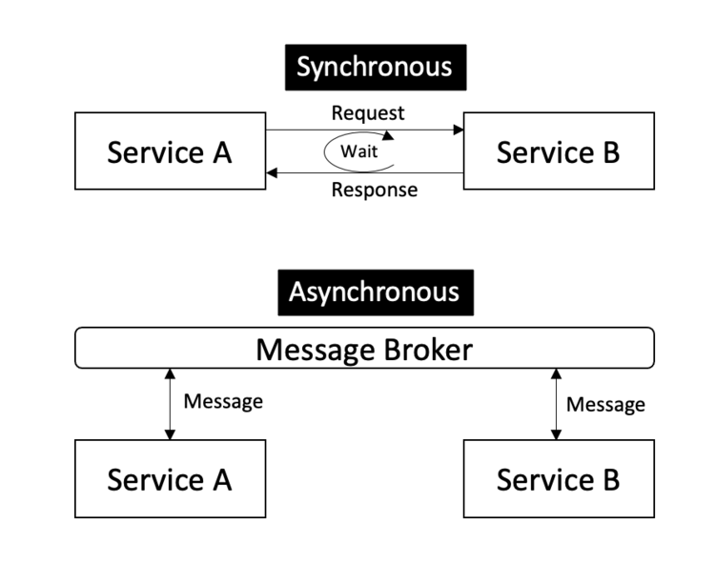
Content slide with text levels
Direktna sinhrona komunikacija - pošiljalac zna za postojanje i lokaciju primaoca
Komunikacija preko posrednika -
pošiljalac ne zna za postojanje niti lokaciju primaoca

Slide 5
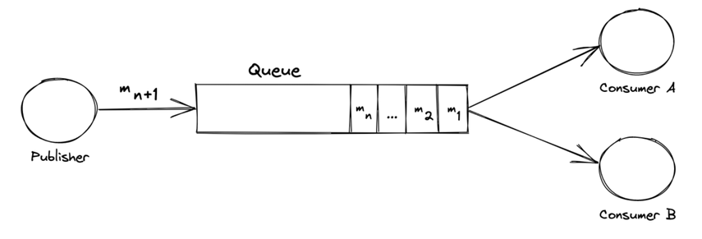
Message Queuing pattern
Producer/Consumer
Queue obezbeđuje da svaku poruku procesuira tačno jedan consumer
Poruka se briše iz queue-a nakon što je procesuirana
Queue čuva poruke do isporuke
Consumer-i koriste polling mehanizam za dobijanje poruka
Producer

Slide 6
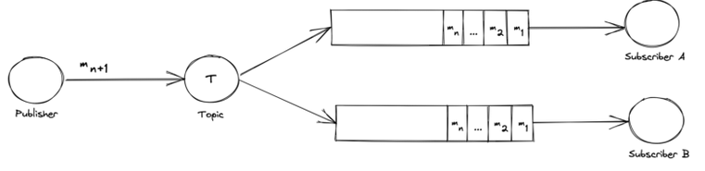
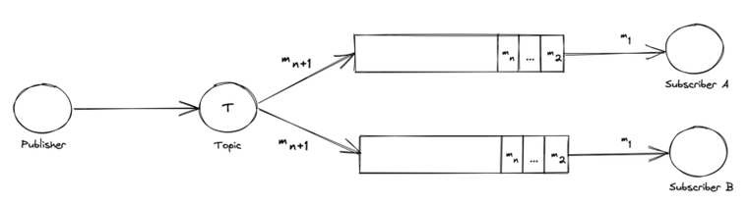
Publish-Subscribe Messaging
Publisher/Subscriber
Svaki subscriber dobija kopiju svake poruke iz topic-a na koji je pretplaćen
Poruke se iz topica push mehanizamom dostavljaju subscriber-ima

Slide 7

AWS SQS

Slide 8
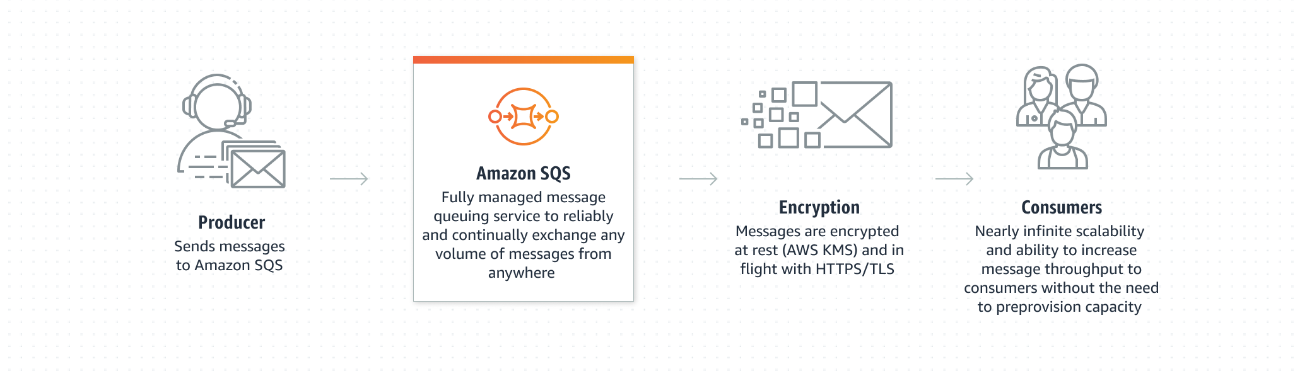
Šta je aws SQS?
Simple Queue Service
Slanje i skladištenje poruka između komponenti aplikacija
Ne dolazi do gubljenja poruka niti je potrebno da primalac bude dostupan u vreme slanja
Razdvaja mikroservise i podržava event-driven aplikacije
Najstariji ponuđeni servis od strane AWS-a

Slide 9
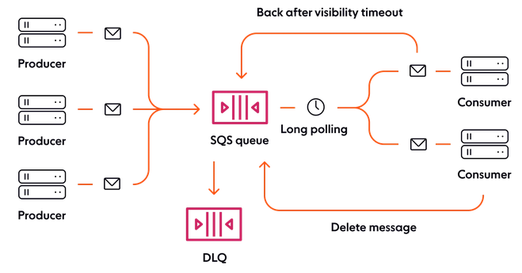
SQS queue
Podržava A2A (application-to-application) komunikaciju
Dead Letter Queues (DLQ)
Visibility timeout
Retention time

Slide 10
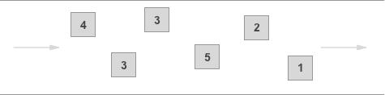

Vrste queue-ova
Standard queue
Poruke se uglavnom dostavljaju redom u kom su poslate
Ponekad se više od jedne kopije poruke dostavi van reda
Svaka poruka se dostavi barem jednom (mogu postojati duplikati poruka)
Skoro neograničen broj transakcija u sekundi
FIFO queue
Poruke se dostavljaju striktno u redu u kom su poslate
Svaka poruka se dostavlja tačno jednom (nema duplikata poruka)
Do 3000 poruka u sekundi

Slide 11

Aws sns

Slide 12
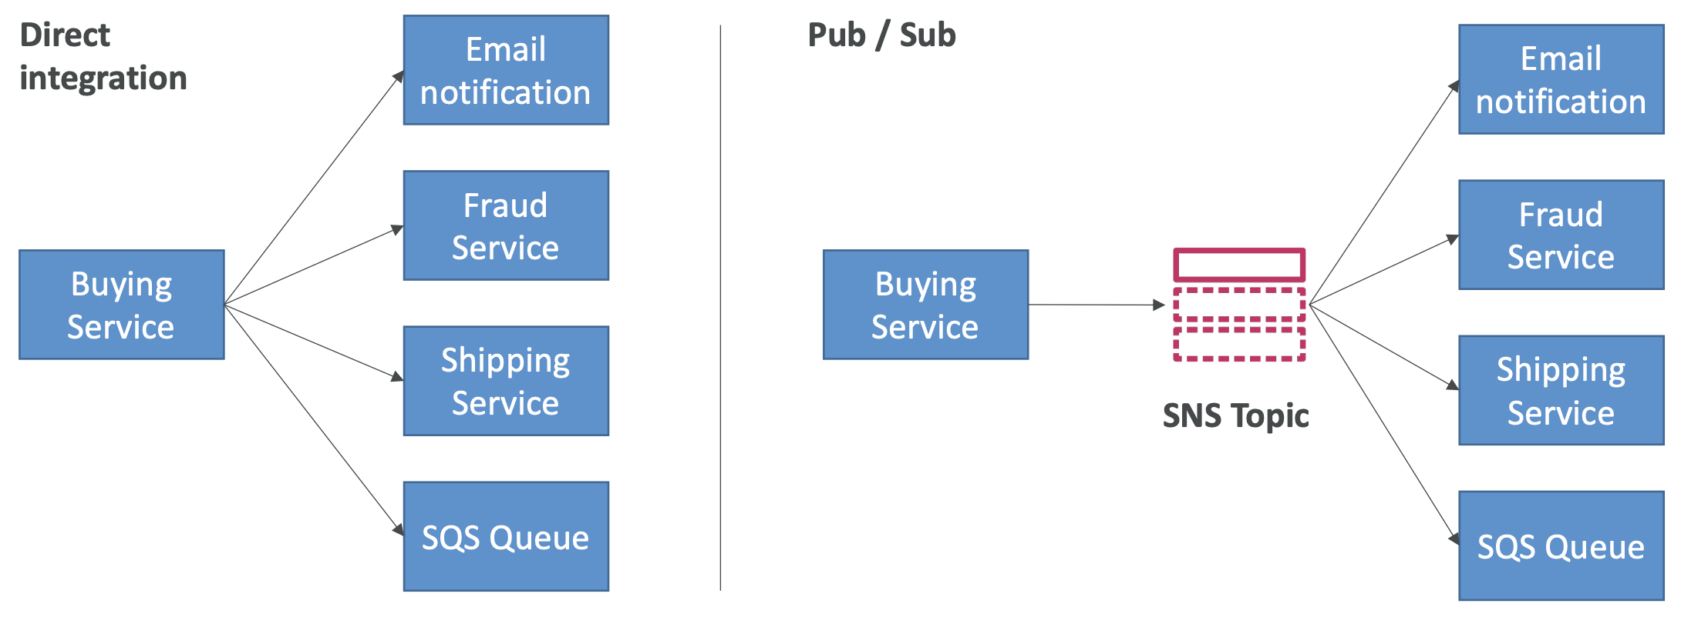
SNS
Simple Notification Service
Implementira publish/subscribe patern
Podržava A2A (application-to-application) i A2P (application-to-person) komunikaciju

Slide 13
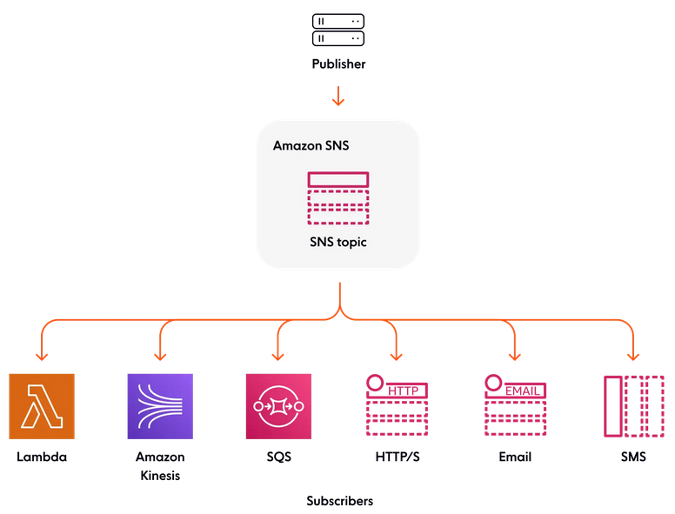
Sns
Publisher šalje poruku na SNS topic
Svaki subscriber na topic dobija sve poruke iz tog topic-a
SNS nudi opciju filtriranja poruka, tako da subscriber dobije samo deo poruka
Do 12.500.000 subscriber-a po topic-u
Do 100.000 topic-a

Slide 14
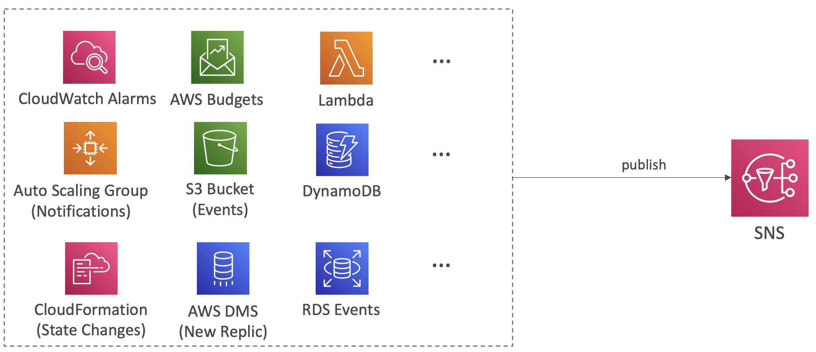
sns

Slide 15
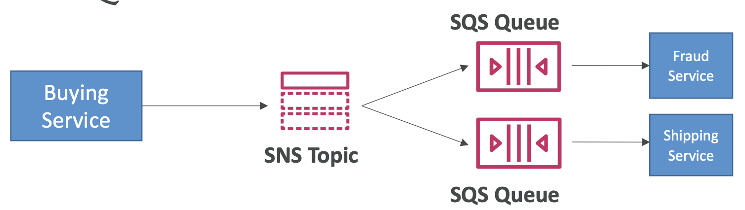
SQS + SNS Fan Out patern
Jednom poslata poruka SNS-u prosleđuje se svim SQS queue-ovima koji su pretplaćeni na SNS topic
Potebno je obezbediti da SQS dozvole pristupa omogućavaju SNS-u da dodaje poruke u queue-ove

Slide 16

Praktični primeri

Slide 17
pitanja

Slide 18
Hvala!
Serbia / BELGRADE
Levi9 Global Sourcing Balkan d.o.o.
Belgrade Offices
Bulevar Vojvode Bojovića 4g
11000 Belgrade, Serbia
Kontakt:
Jelena Milev – j.milev@levi9.com
Marko Rajević - m.rajevic@levi9.com

